Slide 1
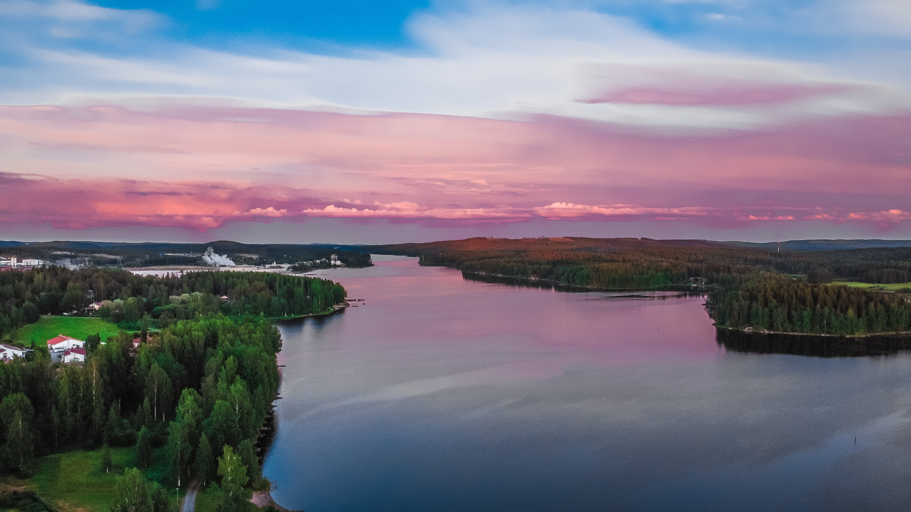


KATSAUS TYÖLLISYYTEEN
POHJOISEN KESKI-SUOMEN TYÖLLISYYSALUEEN KUNNISSA
MAALISKUU 2025
Hankasalmi Kannonkoski Karstula Kinnula Kivijärvi Konnevesi Kyyjärvi Laukaa Pihtipudas Saarijärvi Uurainen Viitasaari Äänekoski

Slide 2



Pohjoisen Keski-Suomen työllisyysalue
Maaliskuussa 2025
Työttömyysaste 13,5 %
Työttömiä työnhakijoita 4216
Työttömien työnhakijoiden %-osuus työvoimasta oli helmikuussa koko Keski-Suomessa 13,7 %. Koko maan luku oli 11,8 %.
Työttömien työnhakijoiden määrä oli vuosi sitten maaliskuussa 3864. Lukuun sisältyy kokoaikaisesti lomautetut.
Avoimia työpaikkoja 688
Lomautettuja 578
Lähde
Avoimia työpaikkoja työllisyysalueella oli vuosi sitten maaliskuussa yhteensä 649 kappaletta.
Vuosi sitten maaliskuussa lomautettuja oli 569 henkilöä. Lomautetut sisältyvät työttömiin työnhakijoihin KEHA-keskuksen työllisyyskatsauksen laskelmissa.
Työnvälitystilasto (TEM ja 1.3.2025 lähtien KEHA)
Työnvälitystilastossa työttömyyden määritelmä on, ettei henkilöllä ole työsuhdetta, eikä hän työllisty yritystoiminnassa. Myös kokoaikaisesti lomautetut lasketaan mukaan työttömiin, sen sijaan päätoimisia opiskelijoita ei.
Työttömyyden lukuja vertailtaessa eri tietolähteistä on hyvä huomioida, että esimerkiksi Tilastokeskuksen Työvoimatutkimus määrittelee työttömyyden hieman eri tavalla ja ammentaa tietoa eri lähteestä. Luvut saattavat siis erota jonkin verran toisistaan.

Slide 3
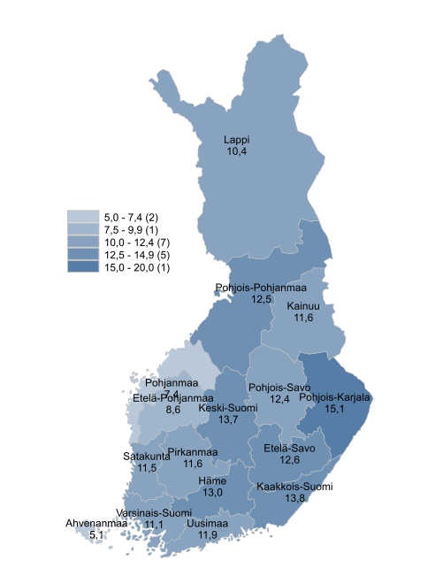

KOKO SUOMI MAALISKUU 2025
Koko maassa työttömien työnhakijoiden osuus työvoimasta oli maaliskuun lopussa 11,8 %, mikä on vähemmän kuin helmikuun lopussa (12 %), mutta enemmän kuin viime vuonna samaan aikaan (10,7 %). Työttömien työnhakijoiden määrä on hieman laskenut edelliskuusta, mutta noussut merkittävästi vuodentakaiseen tilanteeseen verrattuna.

Slide 4
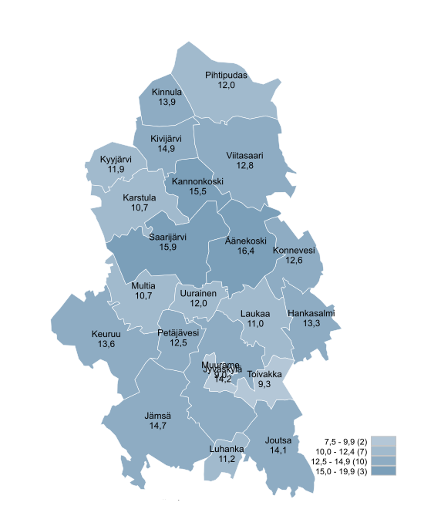
KOKO KESKI-SUOMI MAALISKUU 2025
Koko Keski-Suomessa työttömien työnhakijoiden osuus koko työvoimasta oli 13,7 %, mikä on hieman vähemmän kuin kuukausi sitten (14,2 %), mutta enemmän kuin vuosi sitten (12,9 %).

Slide 5
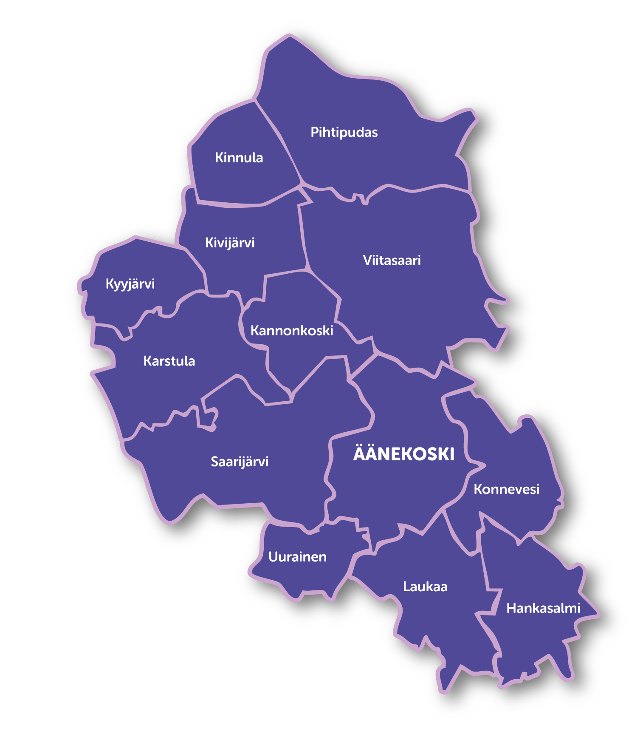
POHJOISEN KESKI-SUOMEN TYÖLLISYYSALUEELLA MAALISKUU 2025
Pohjoisen Keski-Suomen työllisyysalueella työttömien työnhakijoiden osuus koko työvoimasta oli maaliskuun lopussa 13,5 %, mikä on piirun vähemmän kuin koko Keski-Suomessa, mutta huomattavasti enemmän kuin koko maassa. Kuukausi sitten työttömien työnhakijoiden osuus oli työllisyysalueen kunnissa keskimäärin 13,4 %* kuntien työvoimasta. Vuodentakainen tilanne työllisyysalueen kunnissa oli keskimäärin 11,7 %* kuntien työvoimasta.
* Kuntien työttömien työnhakijoiden %-osuuksien keskiarvo.
Koko työvoimasta laskettu prosenttiosuus voi olla hieman enemmän tai vähemmän.

Slide 6
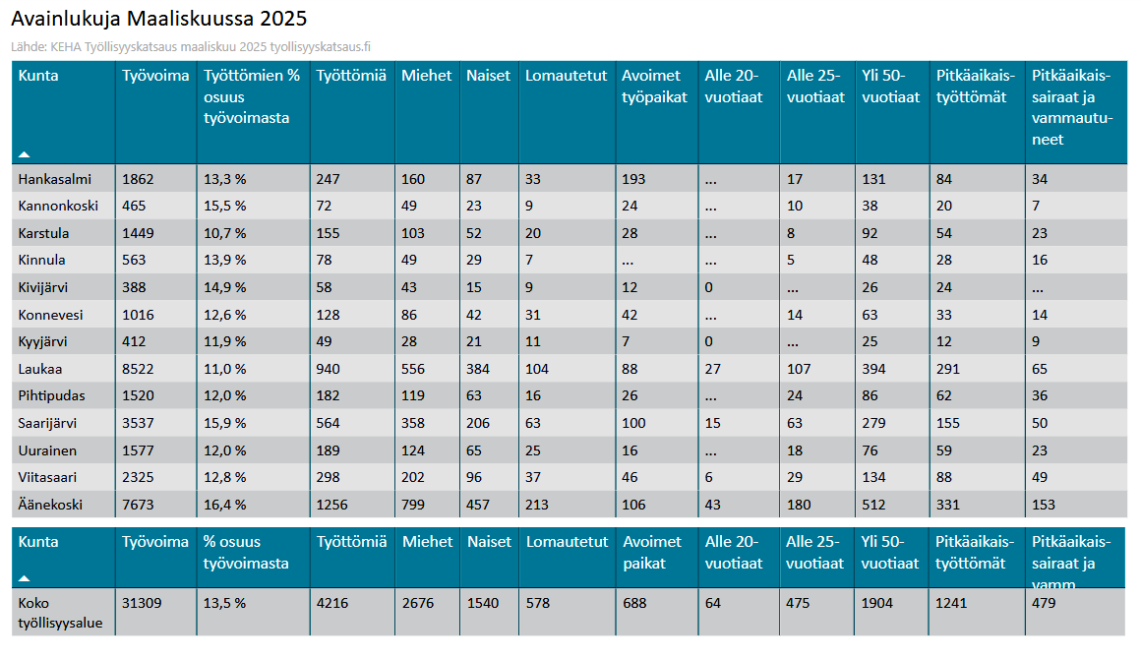

Slide 7
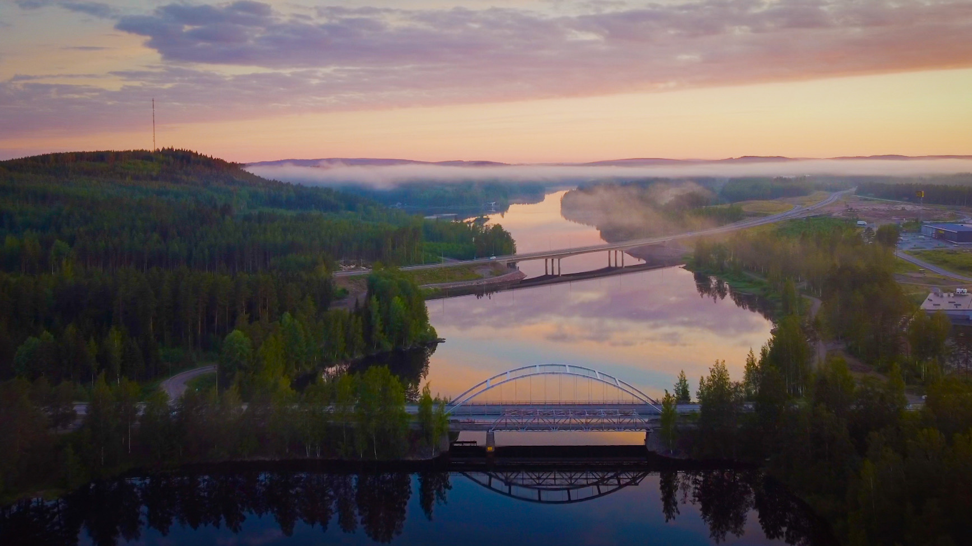

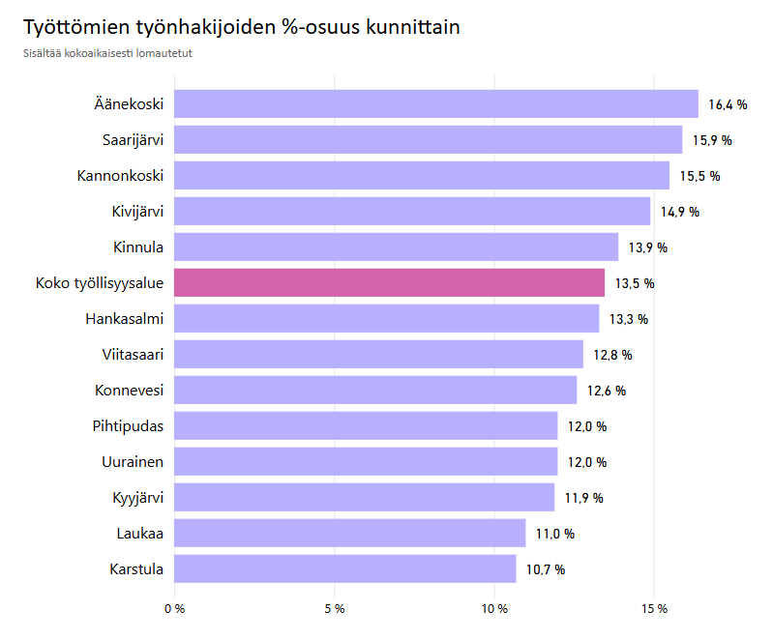
Työttömien työnhakijoiden osuus työvoimasta kunnittain
Maaliskuu 2025
Lähde: KEHA keskuksen Työllisyyskatsaus maaliskuu 2025 tyollisyyskatsaus.fi

Slide 8
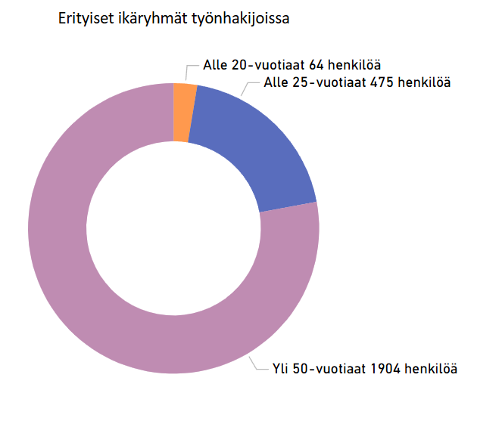
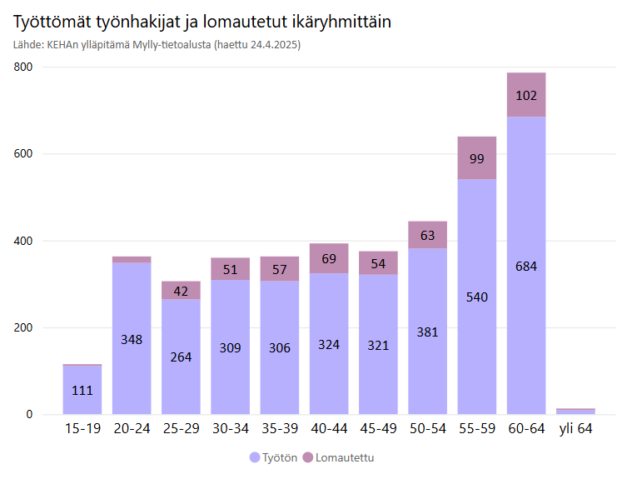

Lähde: KEHA-keskus Työllisyyskatsaus maaliskuu 2025 tyollisyyskatsaus.fi, Mylly-tietoalusta (haettu 24.4.2025)

Slide 9

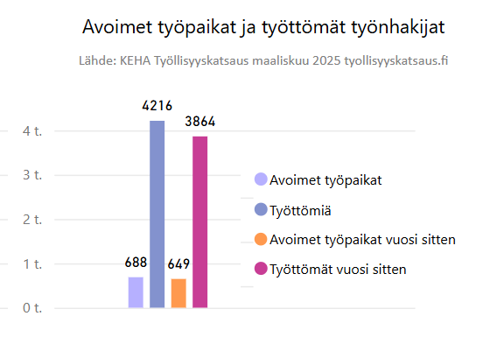

Työttömät työnhakijat ja avoimet työpaikat
maaliskuussa 2025 ja maaliskuussa 2024
Avoimia työpaikkoja oli koko maassa, koko Keski-Suomessa ja Pohjoisen Keski-Suomen työllisyysalueella vähemmän kuin kuukausi sitten.
Koko Suomessa sekä koko Keski-Suomessa avoimia työpaikkoja oli myös vähemmän kuin vuosi sitten, mutta pohjoisen Keski-Suomen työllisyysalueella avoimia työpaikkoja oli hieman enemmän kuin maaliskuun lopussa 2024.
Kuntakohtaisia eroja esiintyy luonnollisesti kaikkialla Suomessa.
Notes:
Avoimia työpaikkoja helmikuussa oli 829 kappaletta. Lomautettuja alueella oli KEHA Työllisyyskatsauksen mukaan helmikuun lopussa yhteensä 620 henkilöä ja työttömiä työnhakijoita oli lomautetut mukaanluettuna kokonaisuudessaan 4286 henkilöä. Vaikka lomautetut vähennettäisiin työttömien määrästä, ylittää työtä hakevien määrä avoimien työpaikkojen määrän moninkertaisesti.

Slide 10
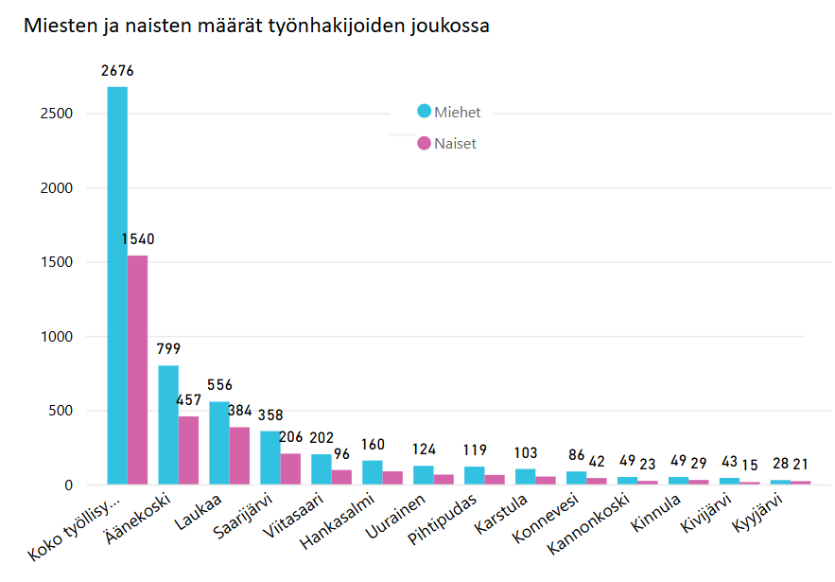
Miesten ja naisten osuus työnhakijoista
Työtä hakevien miesten määrä nousi koko Suomessa vuoden takaisesta
tilanteesta 7 900:lla ja naisten 11 300:lla. Pohjoisen Keski-Suomen tilanne heijastelee koko Suomen tilannetta.
Miehiä on merkittävästi enemmän työttöminä työnhakijoina kaikissa kunnissa kuin naisia, mutta naisten työttömyys on noussut vuodentakaisesta tilanteesta selvästi enemmän kuin miesten.
Perinteisesti naisten suosimien alojen työllisyyttä on haastanut esimerkiksi sosiaali- ja terveysalaan kohdistuneet leikkaukset sekä hyvinvointialueiden henkilöstövähennykset. Myös muu talouden epävarmuus koettelee sekä miesten että naisten työllistymistä.
Lähde: KEHA-keskus Työllisyyskatsaus maaliskuu 2025

Slide 11

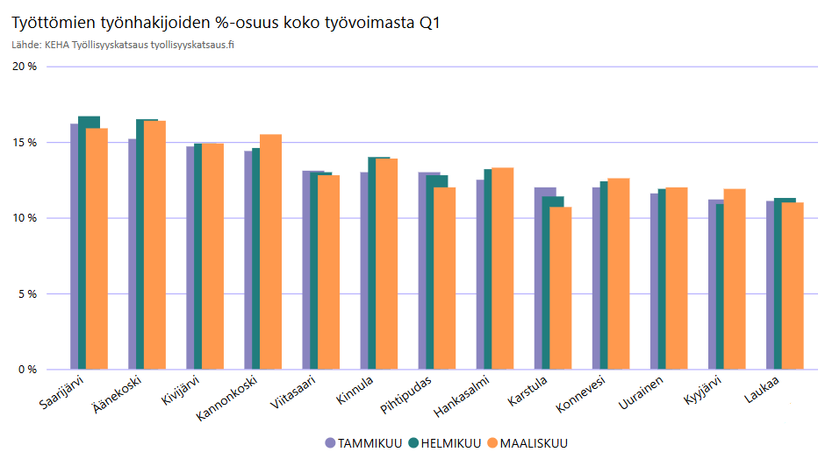
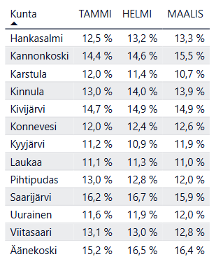
Työttömien työnhakijoiden %-osuuden muutokset 3kk syklillä

Slide 12
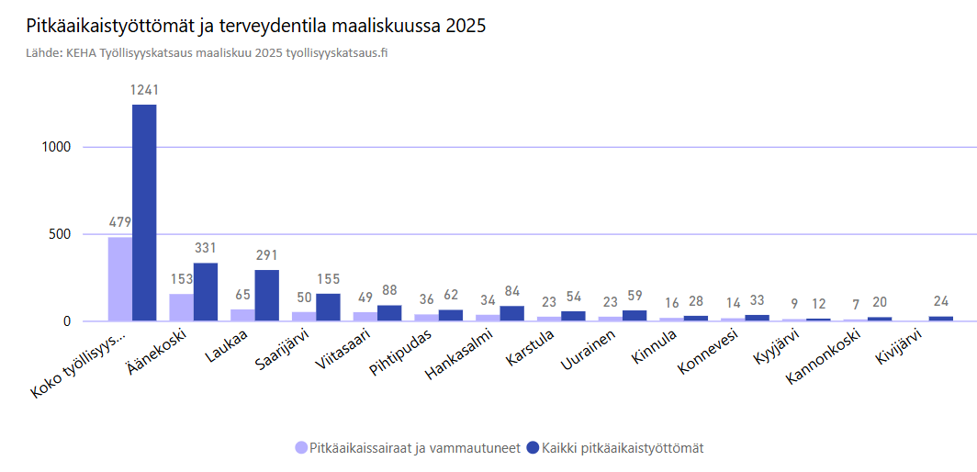
Pitkäaikaistyöttömät: Pitkäaikaissairaiden ja vammautuneiden osuus
alue

Slide 13

Yhteystiedot
Pohjoisen Keski-Suomen työllisyysalue
Neuvonta puhelinpalvelu
Henkilöasiakkaat: 040 757 1653
Työnantajat: 040 484 1020
Valtakunnallinen työttömyysturvaneuvonta: 0295 020 701
Sähköposti
Henkilöasiakkaat: tyollisyysalue@aanekoski.fi
Työnantajat: tyonantajat@aanekoski.fi
Palvelut verkossa Työmarkkinatorilla osoitteessa tyomarkkinatori.fi
Pohjoisen Keski-Suomen työllisyysalue järjestää työvoimapalvelut Äänekoskelle, Hankasalmelle, Kannonkoskelle, Karstulaan, Kinnulaan, Kivijärvelle, Konnevedelle, Kyyjärvelle, Laukaaseen, Pihtiputaalle, Saarijärvelle, Uuraisille ja Viitasaarelle.
www.pohjoisenkeskisuomentyollisyysalue.fi

Slide 14





Seuraa meitä somessa!
Instagramissa @pohjoinenkstyollisyys
Facebookissa: Pohjoisen Keski-Suomen työllisyysalue
LinkedInissä: Pohjoisen Keski-Suomen työllisyysalue

